Slide 1
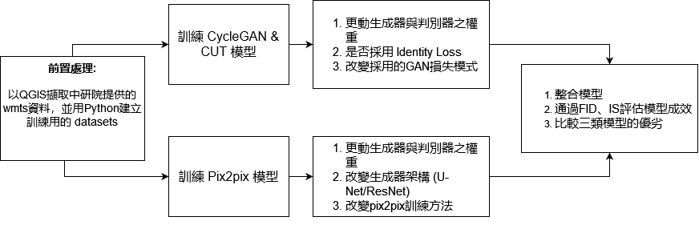
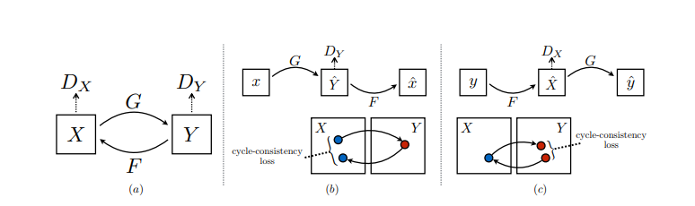
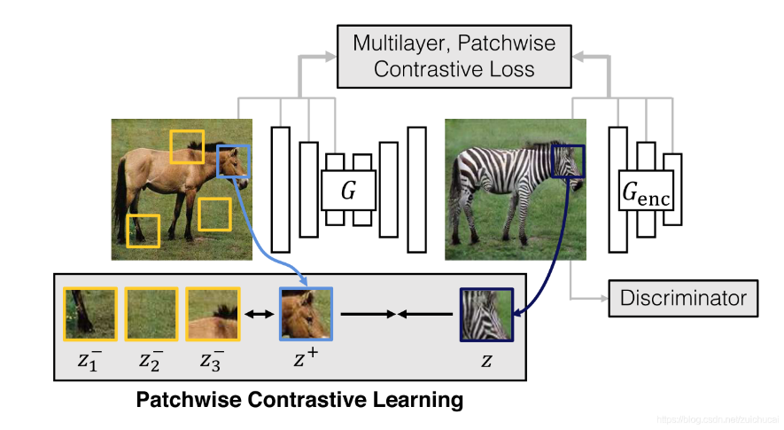
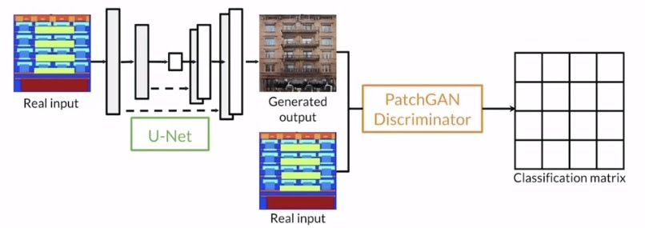
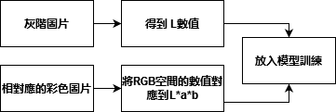
摘要
本研究以利用pix2pix、CycleGAN、CUT等模型實現歷史航空影像之上色為動機，並找出上色成效最好的模型結構。
在利用Pytorch建立pix2pix、CycleGAN、CUT等由GAN衍生出的模型後，此研究以中研院提供的WMTS資料進行訓練。經過實驗後發現，通過調整生成器與判別器的權重較能改善pix2pix與CycleGAN的上色效果，而對於CUT模型的成效則較無顯著的影響。而使用L*a*b映射訓練方式、採用ResNet、增加生成器權重都能顯著改善pix2pix對於舊航照的上色效果。綜合而言，CycleGAN與CUT在舊航照上色的各項表現較為優異、穩定，且不使用Identity Loss可以提升CUT生成影像的質量，其中使用 LSGAN 損失模式下最為優秀。
研究動機
儘管網路上可以輕易取得內政部所測製或中研院所徵集的一系列歷史航空照片，藉由數位典藏及GIS圖資發佈技術，讓二戰後期迄今所記錄臺灣歷史航照影像得以完整保存及活用。但灰階的舊航照始終會帶來分析地景時的不方便。因此，此研究希望能建立一個上色模型 (運用生成對抗網路所衍伸的 pix2pix、CycleGAN 等模型實作)，並對這些方法進行深入的探討與比較，期許能讓歷史航照的上色達到較佳的效果。
研究目的
研究過程及方法
一、前置處理
透過 QGIS 擷取中研院提供的 WMTS 資料，並用 Python 的 Pillow、Shutil 等套件建立現代航照與 1970~1980 年台北/台南民初歷史航照的資料集。
二、模型的訓練與瑕疵統整
上三圖分別展示了CycleGAN(左上)、pix2pix(左下)及CUT(右)的模型架構，而針對pix2pix輸入成對的灰階處理航照與彩色現代航照進行訓練，而CycleGAN則利用非成對的datasets進行訓練。
三、探討模型細節調整對上色成效的作用
(一)調整生成器與判別器之權重: 調整生成器末端與判別器首端的Filter數量。
(二)改變pix2pix生成器架構 (U-Net/ResNet): 探討U-Net為模型成效帶來的影響。
(三)調整pix2pix訓練方式: 調整pix2pix模型的映射目標 (下圖為灰階→L*a*b的訓練流程)
(四)GAN損失模式於對比式學習所帶來的影響 (LSGAN/Vanilla/WGAN-GP): 不同損失模式下對CUT模型帶來的作用。
(五)有無採用Identity Loss帶來的影響: 比較 CUT 與 FastCUT 生成影像的質量與穩定度。

